Slide 2
COVİD-19 (CORONA VİRUS 2019)

Slide 3
COVİD 19 nedir?
Yeni Koronavirüs Hastalığı (COVID-19), ilk olarak Çin’in Vuhan Eyaleti’nde Aralık ayının sonlarında solunum yolu belirtileri (ateş, öksürük, nefes darlığı) gelişen bir grup hastada yapılan araştırmalar sonucunda 13 Ocak 2020’de tanımlanan bir virüstür.
https://www.saglik.gov.tr/

Slide 4
Salgın başlangıçta bu bölgedeki deniz ürünleri ve hayvan pazarında bulunanlarda tespit edilmiştir.
Daha sonra insandan insana bulaşarak Vuhan başta olmak üzere Hubei eyaletindeki diğer şehirlere ve Çin Halk Cumhuriyeti’nin diğer eyaletlerine ve diğer dünya ülkelerine yayılmıştır.

Slide 5
Koronavirüsler, hayvanlarda veya insanlarda hastalığa neden olabilecek büyük bir virüs ailesidir.
İnsanlarda, birkaç koronavirüsün soğuk algınlığından Orta Doğu Solunum Sendromu (MERS) ve Şiddetli Akut Solunum Sendromu (SARS) gibi daha şiddetli hastalıklara kadar solunum yolu enfeksiyonlarına neden olduğu bilinmektedir.
Yeni Koronavirüs Hastalığına SAR-CoV-2 virüsü neden olur.
https://www.saglik.gov.tr/

Slide 6
Belirtileri nelerdir
Belirtisiz olgular olabileceği bildirilmekle birlikte, bunların oranı bilinmemektedir.
En çok karşılaşılan belirtiler
ateş,
öksürük
nefes darlığıdır.
Şiddetli olgularda zatürre, ağır solunum yetmezliği, böbrek yetmezliği ve ölüm gelişebilmektedir.
https://www.saglik.gov.tr/

Slide 7
Nasıl bulaşır?
Hasta bireylerin öksürmeleri, aksırmaları ile ortama saçılan damlacıkların solunması ile bulaşır.
Hastaların solunum parçacıkları ile kirlenmiş yüzeylere dokunulduktan sonra ellerin yıkanmadan yüz, göz, burun veya ağıza götürülmesi ile de virüs alınabilir. Kirli ellerle göz, burun veya ağıza temas etmek risklidir.
https://www.saglik.gov.tr/

Slide 8
Kimler risk altındadır?
COVID-19 enfeksiyonu ile ilgili şimdiye kadar edinilen bilgiler, bazı insanların daha fazla hastalanma ve ciddi semptomlar geliştirme riski altında olduğunu göstermiştir.
Vakaların yüzde 80'i hastalığı hafif geçirmektedir.
Vakaların %20’si hastane koşullarında tedavi edilmektedir.
Hastalık, genellikle 60 yaş ve üzerindeki kişileri daha fazla etkilemektedir.
https://www.saglik.gov.tr/

Slide 9
Hastalıktan En Çok Etkilenen Kişiler
60 yaş üstü olanlar
Ciddi kronik tıbbi rahatsızlıkları olan insanlar:
  Kalp hastalığı
  Hipertansiyon
  Diyabet
  Kronik Solunum yolu hastalığı
  Kanser gibi
Sağlık Çalışanları
https://www.saglik.gov.tr/

Slide 10
Çocuklar Risk Altında Mı?
Çocuklarda hastalık nadir ve hafif görünmektedir.
Çocuklarda şimdiye kadar ölüm görülmemiştir.
https://www.saglik.gov.tr/

Slide 11
Hamileler Risk Altında Mı?
COVID-19 enfeksiyonu gelişen gebe kadınlarda hastalığın ciddiyeti konusunda sınırlı bilimsel kanıt vardır.
Bununla birlikte mevcut kanıtlar COVID-19 enfeksiyonu sonrası hamile kadınlar arasındaki hastalık şiddetinin, hamile olmayan yetişkin COVID-19 vakalarına benzer olduğunu ve hamilelik sırasında COVID-19 ile enfeksiyonun fetüste olumsuz bir etkisi olduğunu gösteren hiçbir veri olmadığını göstermektedir.
Şu ana kadar COVID-19'un hamilelik sırasında anneden bebeğe bulaştığına dair de bir kanıt bulunmamaktadır.

Slide 12
Tanı nasıl konur?
Yeni Koronavirüs tanısı için gerekli moleküler testler ülkemizde mevcuttur.
PCR tekniği
https://www.saglik.gov.tr/

Slide 13
Hastalığa yakalanmamak için önlemler nelerdir?
Akut solunum yolu enfeksiyonlarının genel bulaşma riskini azaltmak için önerilen temel ilkeler Yeni Koronavirüs Hastalığı (COVID-19) için de geçerlidir. Bunlar;
El temizliğine dikkat edilmelidir. Eller en az 20 saniye boyunca sabun ve suyla yıkanmalı, sabun ve suyun olmadığı durumlarda alkol bazlı el antiseptiği kullanılmalıdır. Antiseptik veya antibakteriyel içeren sabun kullanmaya gerek yoktur, normal sabun yeterlidir.
Eller yıkanmadan ağız, burun ve gözlerle temas edilmemelidir.
Hasta insanlarla temastan kaçınmalıdır (mümkün ise en az 1 m uzakta bulunulmalı).
Özellikle hasta insanlarla veya çevreleriyle doğrudan temas ettikten sonra eller sık sık temizlenmelidir
Hastaların yoğun olarak bulunması nedeniyle mümkün ise sağlık merkezlerine gidilmemeli, sağlık kuruluşuna gidilmesi gereken durumlarda diğer hastalarla temas en aza indirilmelidir.
Öksürme veya hapşırma sırasında burun ve ağız tek kullanımlık kağıt mendil ile örtülmeli, kağıt mendilin bulunmadığı durumlarda ise dirsek içi kullanılmalı, mümkünse kalabalık yerlere girilmemeli, eğer girmek zorunda kalınıyorsa ağız ve burun kapatılmalı, tıbbi maske kullanılmalıdır.
Çiğ veya az pişmiş hayvan ürünleri yemekten kaçınılmalıdır. İyi pişmiş yiyecekler tercih edilmelidir.
Çiftlikler, canlı hayvan pazarları ve hayvanların kesilebileceği alanlar gibi genel enfeksiyonlar açısından yüksek riskli alanlardan kaçınılmalıdır.
https://www.saglik.gov.tr/

Slide 14
Sık sorulan sorular (Dünya Sağlık Örgütü )

Slide 15
COVİD 19 belirtileri nelerdir?
COVID-19'un en yaygın semptomları ateş, kuru öksürük ve yorgunluktur. Bazı hastalarda ağrı ve ağrı, burun tıkanıklığı, boğaz ağrısı veya ishal olabilir. Bu semptomlar genellikle hafiftir ve yavaş yavaş başlar. Bazı insanlar enfekte olur, ancak sadece çok hafif semptomları vardır. Çoğu insan (yaklaşık% 80) hastane tedavisine ihtiyaç duymadan hastalıktan iyileşir. COVID-19 alan her 5 kişiden yaklaşık 1'i ağır hastalanmakta ve nefes almakta güçlük çekmektedir. Yaşlı insanlar ve yüksek tansiyon, kalp ve akciğer sorunları, diyabet veya kanser gibi altta yatan tıbbi sorunları olanlar ciddi hastalık geliştirme riski altındadır. Bununla birlikte, herkes COVID-19'u yakalayabilir ve ciddi şekilde hastalanabilir. Çok hafif COVID-19 semptomları olan insanlar bile virüsü bulaştırabilir. Ateş, öksürük ve nefes almada zorluk çeken her yaştan insanın tıbbi yardım alması gerekir.

Slide 16
COVİD 19 belirtilerini yaşıyorsam ne yapmalıyım ve ne zaman tıbbi tedavi almalıyım?
Hafif öksürük veya hafif ateş gibi küçük belirtileriniz varsa, genellikle tıbbi yardım almanıza gerek yoktur. Evde kalın, kendini izole edin ve belirtilerinizi izleyin. Öz-izolasyon konusunda sağlık bakanlığımızı takip edin.
Bununla birlikte, sıtma veya dang humması olan bir bölgede yaşıyorsanız, ateş semptomlarını göz ardı etmemeniz önemlidir. Tıbbi yardım alın. Sağlık kuruluşuna gittiğinizde mümkünse bir maske takın, diğer insanlardan en az 1 metre mesafe bırakın ve ellerinizle yüzeylere dokunmayın. Hasta olan bir çocuk ise çocuğun bu tavsiyeye bağlı kalmasına yardımcı olun.
Göğüste nefes almakta veya ağrı / basınçta zorluk çekiyorsanız derhal tıbbi yardım alın. Mümkünse, sizi doğru sağlık kuruluşuna yönlendirebilmesi için doktorunuzu önceden arayın.

Slide 17
COVİD 19 nasıl bulaşır?
İnsanlar COVID-19'u virüsü olan diğerlerinden yakalayabilir. Hastalık öncelikle kişiden kişiye, COVID-19 olan bir kişi öksürdüğünde, hapşırdığında veya konuştuğunda atılan küçük damlacıklar yoluyla yayılır. Bu damlacıklar nispeten ağırdır, çok fazla seyahat etmez ve hızlı bir şekilde yere düşer. İnsanlar bu damlacıklarda virüs bulaşmış bir kişiden nefes alırlarsa COVID-19'u yakalayabilirler. Bu yüzden diğerlerinden en az 1 metre (3 feet) uzakta kalmak önemlidir. Bu damlacıklar, masa, kapı tokmağı ve korkuluk gibi kişinin etrafındaki nesnelere ve yüzeylere inebilir. İnsanlar bu nesnelere veya yüzeylere, ardından gözlerine, burnuna veya ağzına dokunarak enfekte olabilirler. Bu yüzden ellerinizi düzenli olarak sabun ve su ile yıkamak veya alkol bazlı el ovmakla temizlemek önemlidir.
DSÖ, COVID-19'un yayılma yolları konusunda devam eden araştırmaları değerlendirmektedir ve güncellenmiş bulguları paylaşmaya devam edecektir.

Slide 18
COVİD-19 semptomu görülmeyen kişilerden bulaş olur mu?
COVID-19 esas olarak öksüren veya ateş veya yorgunluk gibi başka semptomları olan biri tarafından atılan solunum damlacıkları yoluyla yayılır. COVID-19 olan birçok insan sadece hafif semptomlar yaşar. Bu özellikle hastalığın erken evrelerinde geçerlidir. Hafif bir öksürüğü olan ve hasta hissetmeyen bir kişiden COVID-19'u yakalamak mümkündür.
Bazı raporlar, hiçbir semptomu olmayan kişilerin virüsü bulaştırabileceğini göstermiştir. Ne sıklıkta gerçekleştiği henüz bilinmiyor. DSÖ, konuyla ilgili devam eden araştırmaları değerlendirmektedir ve güncellenmiş bulguları paylaşmaya devam edecektir.

Slide 19
Eğer kim hasta bilmiyor isek kendiizi ve diğer kişileri nasıl koruyabiliriz?
El ve solunum hijyeninin uygulanması TÜM zamanlarda önemlidir ve başkalarını ve kendinizi korumanın en iyi yoludur.
Mümkünse, kendiniz ve diğerleri arasında en az 1 metre (3 feet) mesafe bırakın. Bu özellikle öksürük veya hapşırma yapan birinin yanında duruyorsanız önemlidir. Bazı enfekte kişiler henüz semptom göstermeyebilir veya semptomları hafif olabilir, COVID-19'un dolaştığı bir bölgede iseniz, herkesle fiziksel bir mesafeyi korumak iyi bir fikirdir.

Slide 20
COVID-19 olan biriyle yakın temas ettiysem, ne yapmalıyım?
COVID-19 olan biriyle yakın temastaysanız, virüs kapmış olabilirsiniz.
Yakın temas, hastalığı olanlarla 1 metreden daha az ortamda yaşadığınız veya bulunduğunuz anlamına gelir. Bu durumlarda, evde kalmak en iyisidir.
Bununla birlikte, sıtma veya dang humması olan bir bölgede yaşıyorsanız, ateş semptomlarını göz ardı etmemeniz önemlidir. Tıbbi yardım alın. Sağlık kuruluşuna gittiğinizde mümkünse bir maske takın, diğer insanlardan en az 1 metre uzakta tutun ve yüzeylere ellerinizle dokunmayın. Hasta olan bir çocuk ise çocuğun bu tavsiyeye bağlı kalmasına yardımcı olun.
Sıtma veya dang humması olan bir bölgede yaşamıyorsanız, lütfen aşağıdakileri yapın:
Hastalanırsanız, çok hafif semptomlarla bile kendini izole etmelisiniz
COVID-19'a maruz kaldığınızı düşünmese de semptomlar geliştirseniz bile, kendini izole edin ve kendinizi izleyin
Hafif semptomlarınız olduğunda, hastalığın erken evrelerinde başkalarına bulaşma olasılığınız daha yüksektir, bu nedenle erken kendi kendine izolasyon çok önemlidir.
Semptomlarınız yoksa, ancak enfekte bir kişiye maruz kaldıysanız, 14 gün boyunca kendi karantinaya alın.
Semptomlar bir önlem olarak kaybolduktan sonra bile 14 gün boyunca kesinlikle COVID-19 (bir testle onaylandı) kendi kendine izole edildiyseniz - insanların iyileştikten sonra ne kadar süre bulaşıcı kaldıkları henüz bilinmemektedir. Öz izolasyon konusunda ulusal tavsiyelere uyun.

Slide 21
Self izolasyonun anlamı nedir?
Öz-izolasyon, aile üyeleri de dahil olmak üzere toplumda başkalarına bulaşmaktan kaçınmak için COVID-19 semptomları olan kişiler tarafından alınan önemli bir önlemdir.
Kendinden izolasyon, ateş, öksürük veya diğer COVID-19 semptomları yaşayan bir kişinin evde kalması ve işe, okula veya halka açık yerlere gitmemesidir. Bu gönüllü olarak veya sağlık uzmanının tavsiyesine dayalı olabilir. Bununla birlikte, sıtma veya dang humması olan bir bölgede yaşıyorsanız, ateş semptomlarını göz ardı etmemeniz önemlidir. Tıbbi yardım alın. Sağlık kuruluşuna gittiğinizde mümkünse bir maske takın, diğer insanlardan en az 1 metre uzakta tutun ve yüzeylere ellerinizle dokunmayın. Hasta olan bir çocuk ise çocuğun bu tavsiyeye bağlı kalmasına yardımcı olun.
Sıtma veya dang humması olan bir bölgede yaşamıyorsanız, lütfen aşağıdakileri yapın:
- Bir kişi kendi kendine tecrit ederse, bunun nedeni hasta ama ağır derecede hasta olmamasıdır (tıbbi müdahale gerektirir).
el hijyeni ve tuvalet olanakları ile geniş, iyi havalandırılmış
Bu mümkün değilse, yatakları en az 1 metre arayla yerleştirin
Aile üyelerinizden bile en az 1 metre (3 fit) uzakta tutun
Günlük belirtilerinizi izleyin
Sağlıklı hissediyor olsanız bile 14 gün boyunca izole edin
Nefes almada zorluk çekiyorsanız, derhal sağlık uzmanınıza başvurun - mümkünse önce arayın
Sevdiklerinizle telefonla veya çevrimiçi olarak iletişim kurarak ve kendinizi evde egzersiz yaparak pozitif ve enerjik kalın.

Slide 22
Hiçbir semptoma sahip değilsem fakat COVİD-19 bulaşı olduğunu düşünüyorsam ne yapmalıyım? Self karantina ne anlama gelmektedir?
Kendinizi karantinaya almak, kendinizi başkalarından ayırmak anlamına gelir, çünkü kendiniz, semptomlarınız olmasa bile COVID-19 olan birine maruz kaldınız. Kendi kendine karantinanın amacı bulaşmayı önlemektir. COVID-19 hasta olan insanlar hemen kendi kendine karantinaya bulaşabilir çünkü bazı enfeksiyonların oluşmasını önleyebilir. .
Bu durumda:
El hijyeni ve tuvalet olanaklarına sahip geniş, iyi havalandırılmış tek bir odaya sahip olun
Bu mümkün değilse yatakları en az 1 metre arayla yerleştirin.
Aile üyelerinizden bile başkalarına en az 1 metre mesafe bırakın.
Günlük belirtilerinizi izleyin
Sağlıklı hissediyor olsanız bile 14 gün boyunca karantinaya alın
Nefes almada zorluk çekiyorsanız, derhal sağlık uzmanınıza başvurun - mümkünse önce arayın.
Sevdiklerinizle telefonla veya çevrimiçi olarak iletişim kurarak ve kendinizi evde egzersiz yaparak pozitif ve enerjik kalın.
Bununla birlikte, sıtma veya dang humması olan bir bölgede yaşıyorsanız, ateş semptomlarını göz ardı etmemeniz önemlidir. Tıbbi yardım alın. Sağlık kuruluşuna gittiğinizde mümkünse bir maske takın, diğer insanlardan en az 1 metre uzakta tutun ve yüzeylere ellerinizle dokunmayın. Hasta olan bir çocuk ise çocuğun bu tavsiyeye bağlı kalmasına yardımcı olun

Slide 23
Self izolasyon, self karantina ve mesafe koyma arasındaki farklar nelerdir?
Karantina, faaliyetleri kısıtlamak veya kendileri hasta olmayan, ancak COVID-19'a maruz kalmış olabilecek kişileri ayırmak anlamına gelir. Amaç, insanların sadece semptom geliştirdiği zamanda hastalığın yayılmasını önlemektir.
İzolasyon, COVID-19 semptomları olan hastaları ayırmak ve hastalığın yayılmasını önlemek için bulaşıcı olabileceği anlamına gelir.
Fiziksel mesafe, fiziksel olarak ayrı olmak anlamına gelir. DSÖ, diğerlerinden en az 1 metre (3 feet) mesafede durmanızı önerir. Bu, herkesin bilinen COVID-19 maruziyeti olmasa bile alması gereken genel bir önlemdir.

Slide 24
Çocuk veya ergenlere COVİD 19 bulaşır mı?
Araştırmalar, çocukların ve ergenlerin diğer yaş gruplarında olduğu gibi enfekte olma olasılıklarının yüksek olduğunu ve hastalığı yayabileceğini göstermektedir.
Bugüne kadarki kanıtlar, çocukların ve genç yetişkinlerin ciddi hastalıklara yakalanma olasılığının düşük olduğunu, ancak bu yaş gruplarında hala ciddi vakaların olabileceğini göstermektedir.
Çocuklar ve yetişkinler, maruz kaldıkları veya belirtiler gösterdikleri bir risk varsa, kendi karantina ve kendi kendine izolasyon konusunda aynı kılavuzu izlemelidir. Çocukların yaşlılarla ve daha ciddi hastalık riski taşıyan diğer kişilerle temastan kaçınmaları özellikle önemlidir.

Slide 25
Hastalık yayılımını önlemek ve kendimi korumak için ne yapabilirim?
DSÖ web sitesinde ve ulusal ve yerel halk sağlığı otoritenizde bulunan COVID-19 salgınıyla ilgili en son bilgilerden haberdar olun. Dünyadaki çoğu ülke COVID-19 vakalarını gördü ve birçoğu salgın yaşıyor. Çin ve diğer bazı ülkelerdeki yetkililer salgınlarını yavaşlatmayı başardılar. Ancak, durum tahmin edilemez, bu yüzden en son haberler için düzenli olarak kontrol edin.
Bazı basit önlemler alarak enfekte olma veya COVID-19'u yayma şansınızı azaltabilirsiniz:
Ellerinizi düzenli olarak ve alkol bazlı bir el ovarak temizleyin veya sabun ve su ile yıkayın. Neden? Ellerinizi sabun ve su ile yıkamak veya alkol bazlı el ovmak kullanarak ellerinizde olabilecek virüsleri öldürür.
Kendinizle başkaları arasında en az 1 metre mesafe bırakın. Neden? Birisi öksürdüğünde, hapşırdığında veya konuştuğunda burun veya ağzından virüs içerebilecek küçük sıvı damlacıkları püskürtür. Çok yakınsanız, kişinin hastalığı varsa COVID-19 virüsü de dahil olmak üzere damlacıklarda nefes alabilirsiniz.
Kalabalık yerlere gitmekten kaçının. Neden? İnsanların kalabalıklarda bir araya geldiği yerlerde, COIVD-19 olan biriyle yakın temasa girme olasılığınız daha yüksektir ve fiziksel mesafeyi 1 metre (3 feet) korumak daha zordur.
Göz, burun ve ağza dokunmaktan kaçının. Neden? Eller birçok yüzeye dokunur ve virüsleri alabilir. Kirlendiğinde eller virüsü gözlerinize, burnunuza veya ağzınıza aktarabilir. Oradan, virüs vücudunuza girebilir ve size bulaşabilir.
Sizin ve çevrenizdeki insanların iyi bir solunum hijyeni uyguladığından emin olun. Bu, öksürdüğünüzde veya hapşırdığınızda ağzınızı ve burnunuzu bükülmüş dirsek veya doku ile kaplamak anlamına gelir. Ardından kullanılmış dokuyu hemen atın ve ellerinizi yıkayın. Neden? Damlacıklar virüs yayıldı. İyi bir solunum hijyeni uygulayarak çevrenizdeki kişileri soğuk algınlığı, grip ve COVID-19 gibi virüslerden korursunuz.
İyileşene kadar evde kalın ve öksürük, baş ağrısı, hafif ateş gibi küçük semptomlarla bile kendini izole edin. Birinin sana malzeme getirmesini sağla. Evinizden ayrılmanız gerekiyorsa, başkalarına bulaşmasını önlemek için bir maske takın. Neden? Başkalarıyla temastan kaçınmak, onları olası COVID-19 ve diğer virüslerden koruyacaktır.
Ateş, öksürük ve nefes almada zorluk çekiyorsanız, tıbbi yardım alın, ancak mümkünse telefonla önceden arayın ve yerel sağlık otoritenizin talimatlarını izleyin. Neden? Ulusal ve yerel yetkililer bölgenizdeki durum hakkında en güncel bilgilere sahip olacaktır. Önceden aramak, sağlık uzmanınızın sizi hızlı bir şekilde doğru sağlık kuruluşuna yönlendirmesini sağlayacaktır. Bu ayrıca sizi koruyacak ve virüslerin ve diğer enfeksiyonların yayılmasını önlemeye yardımcı olacaktır.
DSÖ veya yerel ve ulusal sağlık otoriteleri gibi güvenilir kaynaklardan gelen en son bilgileri takip edin. Neden? Yerel ve ulusal yetkililer, bölgenizdeki insanların kendilerini korumak için ne yapmaları gerektiği konusunda tavsiyelerde bulunmak için en iyi şekilde yerleştirilir.

Slide 26
COVİD-19 için aşı, ilaç veya tedavi mevcut mu?
Henüz değil. Bugüne kadar, COVID-19'a karşı aşı ve spesifik antiviral ilaç yoktur. Bununla birlikte, özellikle ciddi hastalığı olan kişilerin, komplikasyonlar için hayat kurtarıcı tedavi alabilmeleri için hastaneye yatırılması gerekebilir. Çoğu hasta bu bakım sayesinde iyileşir.
Olası aşılar ve bazı spesifik ilaç tedavileri halen araştırılmaktadır. Klinik araştırmalarla test ediliyorlar. DSÖ, COVID-19'u önlemek ve tedavi etmek için aşı ve ilaç geliştirme çabalarını koordine etmektedir.
Kendinizi ve başkalarını COVID-19'a karşı korumanın en etkili yolları:
Ellerinizi sık sık ve iyice temizleyin
Gözlerinize, ağzınıza ve burnunuza dokunmaktan kaçının
Öksürüğünüzü dirsek veya doku kıvrımı ile örtün. Bir doku kullanılırsa, hemen atın ve ellerinizi yıkayın.
Diğerlerinden en az 1 metre (3 fit) mesafe bırakın.

Slide 27
COVİD-19 a maruziyet ile belirtilerin ortaya çıkmasına kadar geçen süre ne kadardır?
COVID-19'a maruz kalma ile semptomların başladığı an arasındaki süre genellikle beş ila altı gündür ancak 1-14 gün arasında değişebilir.

Slide 28
COVID-19, insandan insana bulaş yoluyla yayılır.
Koronavirüs ailesindeki diğer virüsler hakkında zaten çok şey biliyoruz ve bu virüs türlerinin çoğunun kökeni hayvanlardır. COVID-19 virüsü (SARS-CoV-2 olarak da bilinir) insanlarda yeni bir virüstür. COVID-19'un olası hayvan kaynağı henüz doğrulanmamıştır, ancak araştırmalar devam etmektedir.
DSÖ, bu ve diğer COVID-19 konuları hakkındaki en son araştırmaları izlemeye devam ediyor ve yeni bulgular mevcut olduğundan güncellenecek.

Slide 31
Sebze ve meyveleri nasıl yıkamalıyım?
Meyve ve sebzeler sağlıklı beslenmenin önemli bileşenleridir. Bunları her durumda yapmanız gerektiği gibi yıkayın: ellerinizi tutmadan önce ellerinizi sabun ve su ile yıkayın. Ardından, özellikle çiğ yerken, meyve ve sebzeleri temiz suyla iyice yıkayın.

Slide 33
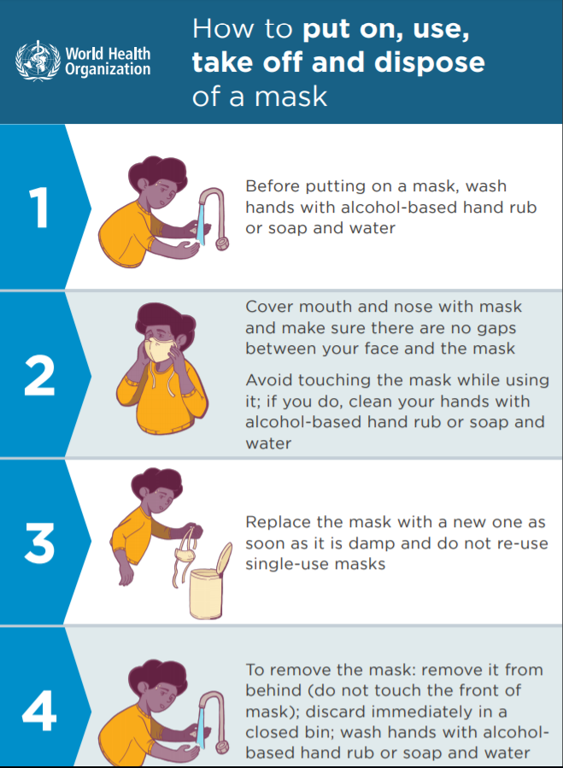
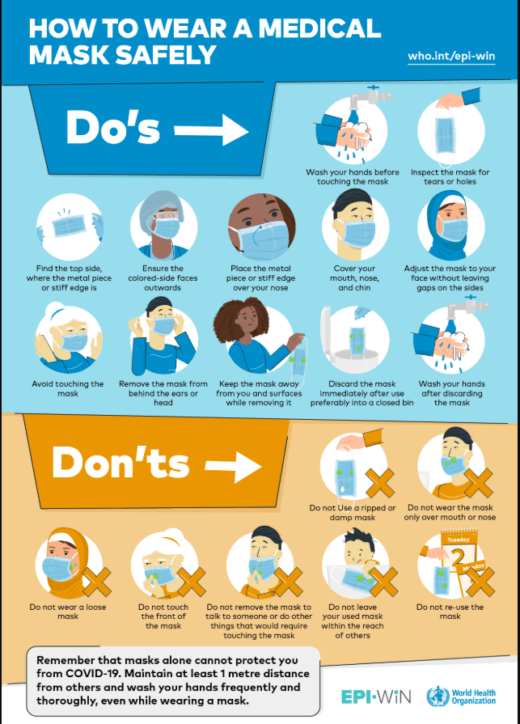

Slide 34
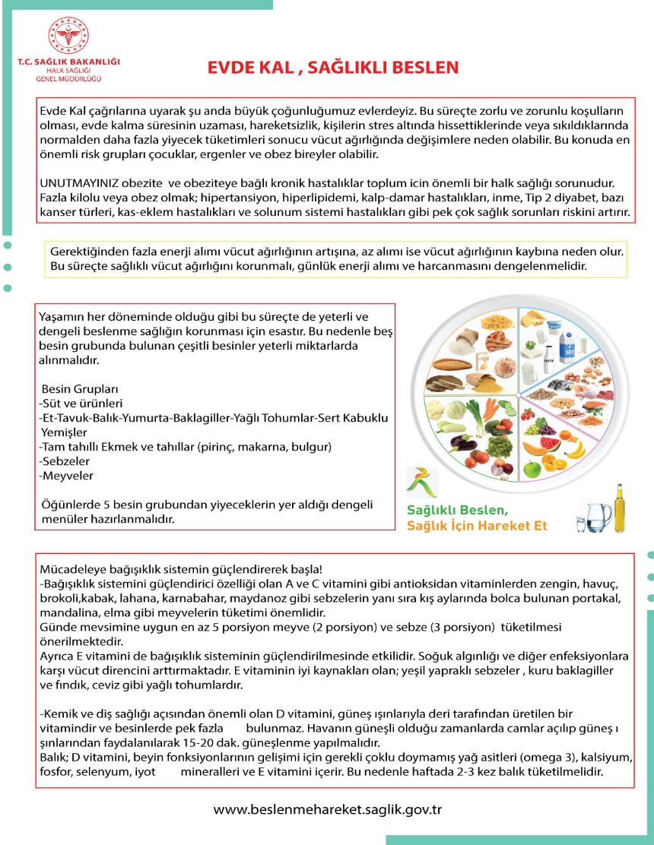

Slide 35
